Slide 1
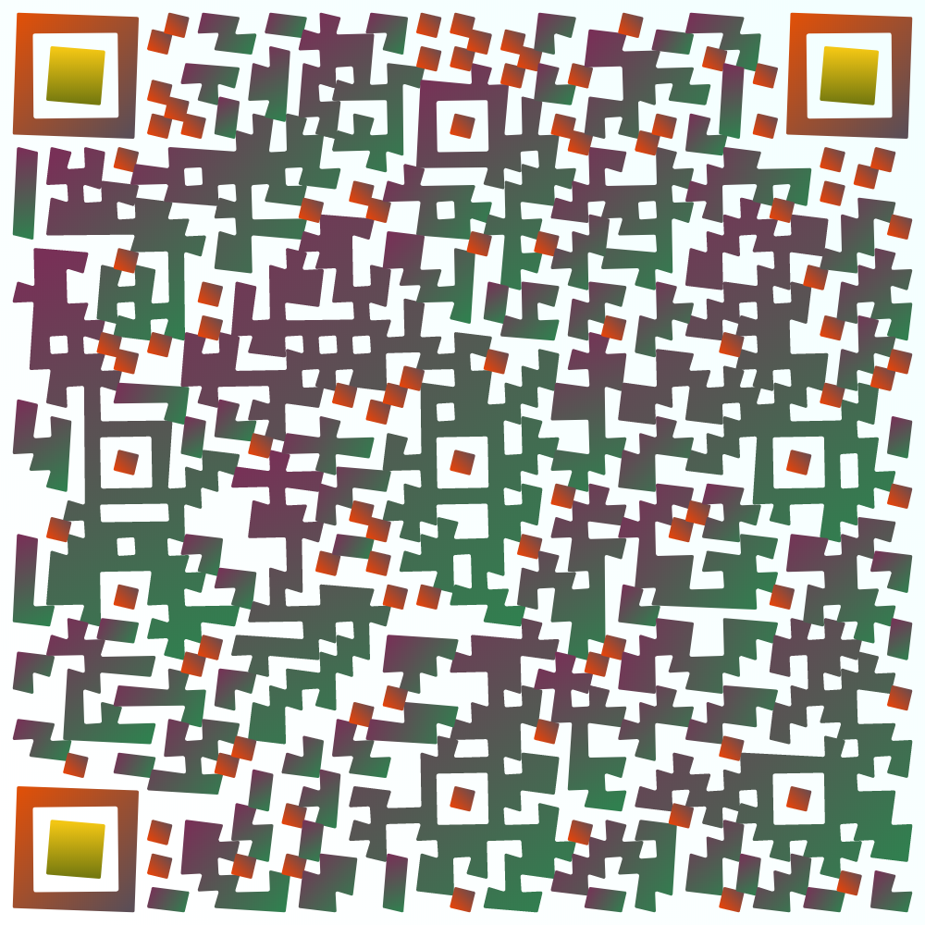
Исследование методов внедрения цифровых водяных знаков на основе вейвлет-преобразований
Выполнила
Шарунцова Анна Александровна
Научный руководитель
Мурин Дмитрий Михайлович

Slide 2
Задачи
Изучение теории вейвлет-преобразований
Реализация алгоритма внедрения цифрового водяного знака (ЦВЗ) в изображение с помощью вейвлет-преобразования
Анализ алгоритма
Оптимизация алгоритма

Slide 3
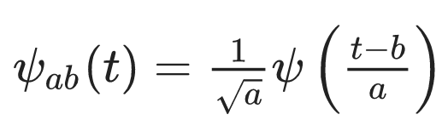
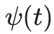
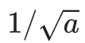
Вейвлет-преобразования
- материнский вейвлет
- нормирующий множитель

Slide 4
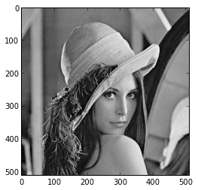
Преобразование Хаара
154, 155, 156, 157, 157, 157, 158, 156
(154, 155), (156, 157), (157, 157), (158, 156)
(154.5, 0.5), (156.5, 0.5), (157, 0.0), (157, -1.0)

Slide 5
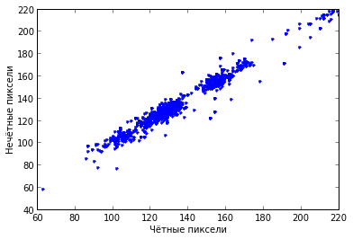
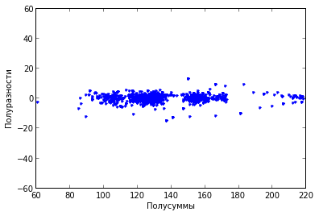
Преобразование Хаара
154, 155, 156, 157, 157, 157, 158, 156
154.5, 156.5, 157, 157; 0.5, 0.5, 0.0, -1.0.

Slide 6

Преобразование Хаара
154.5, 156.5, 157, 157; 0.5, 0.5, 0.0, -1.0.
L | H

Slide 7
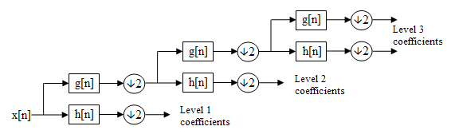
Преобразование Хаара
L | H
HL1 | HL1
LH1 | HH1

Slide 8

Алгоритм внедрения ЦВЗ И.Р. Ким

Slide 9
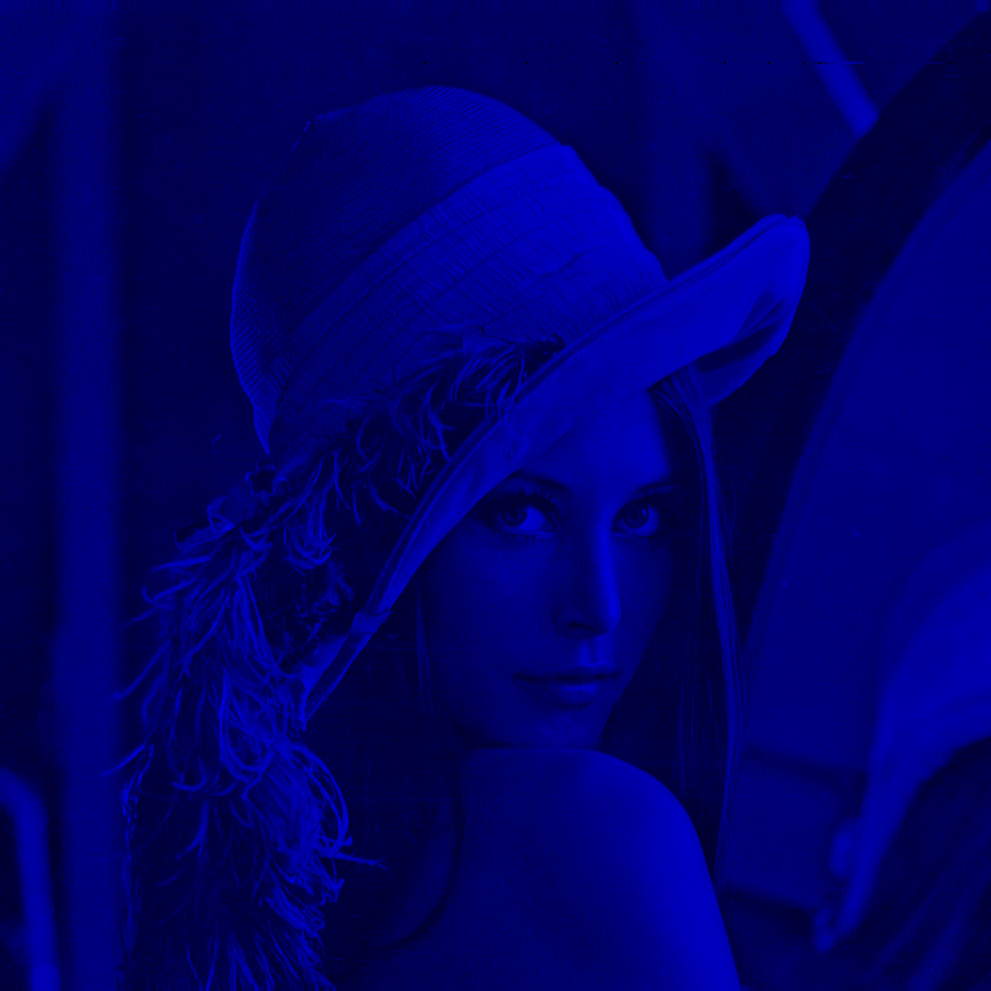
Синяя компонента изображения

Slide 10
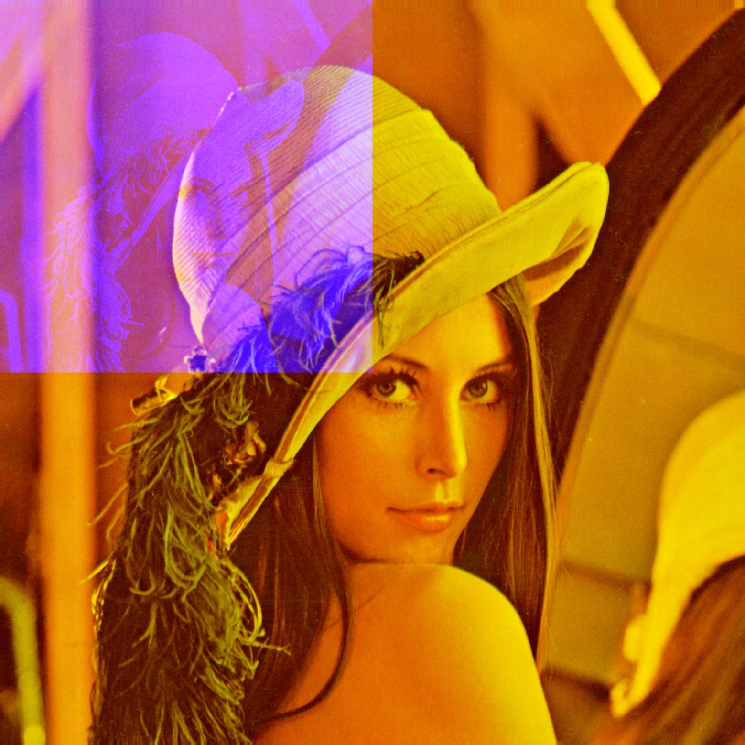
LL3 | HL3 | HL2 | HL1
LH3 | HH3
LH2 |  | HH2
LH1 |  |  | HH1
1 уровень разложения

Slide 11
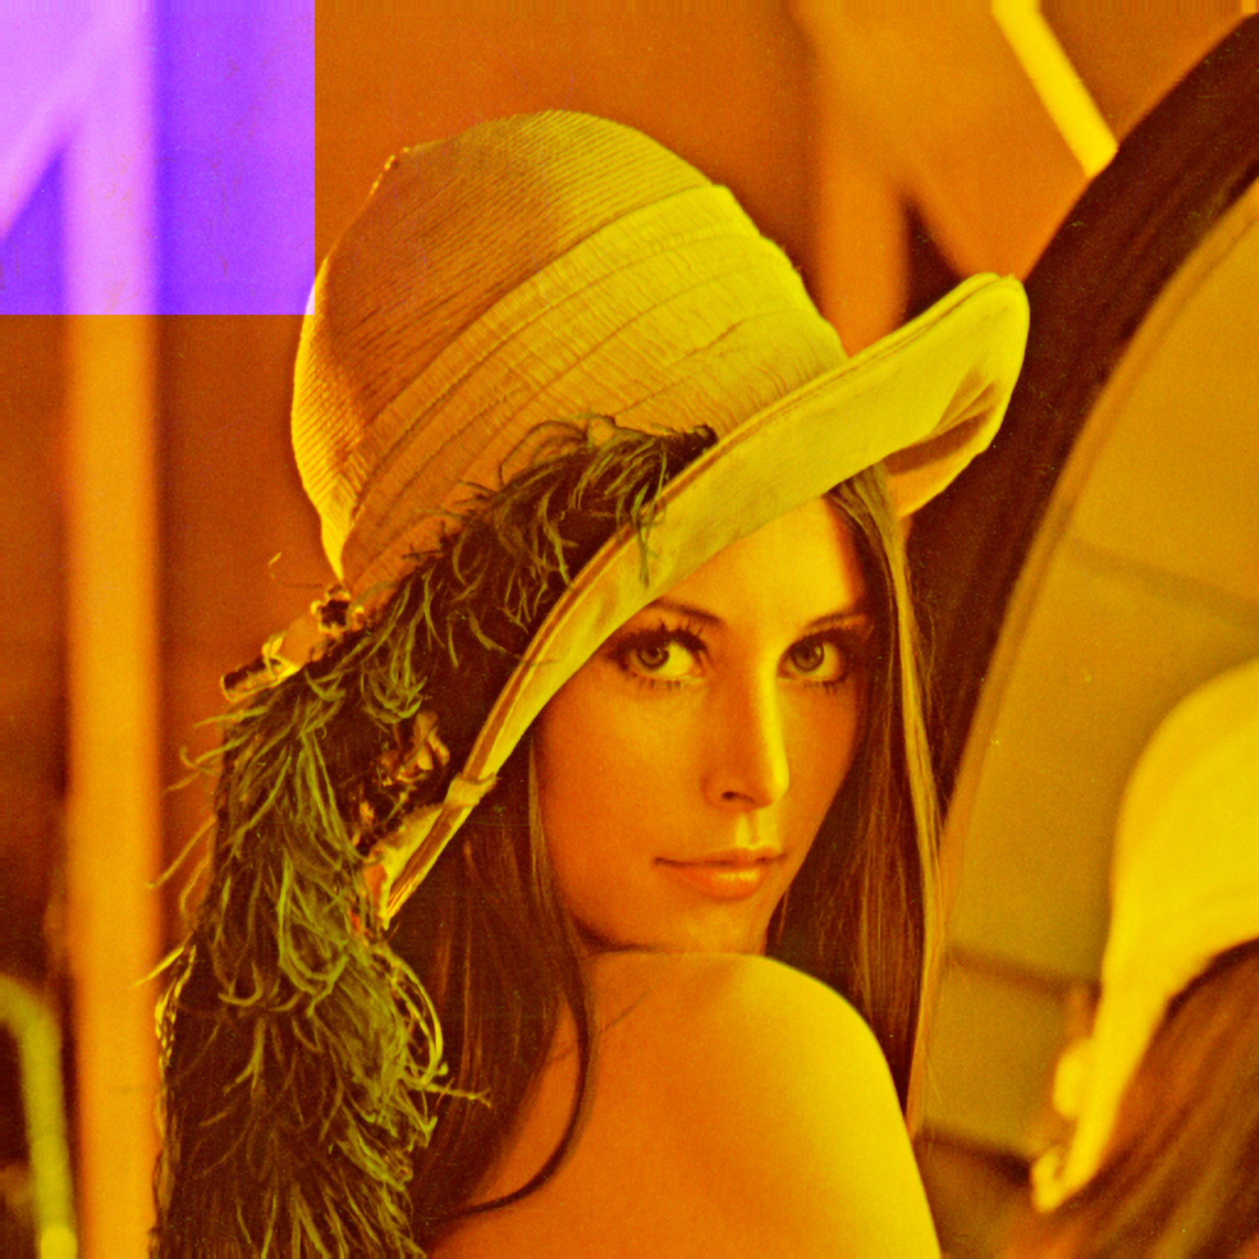
LL3 | HL3 | HL2 | HL1
LH3 | HH3
LH2 |  | HH2
LH1 |  |  | HH1
2 уровень разложения

Slide 12
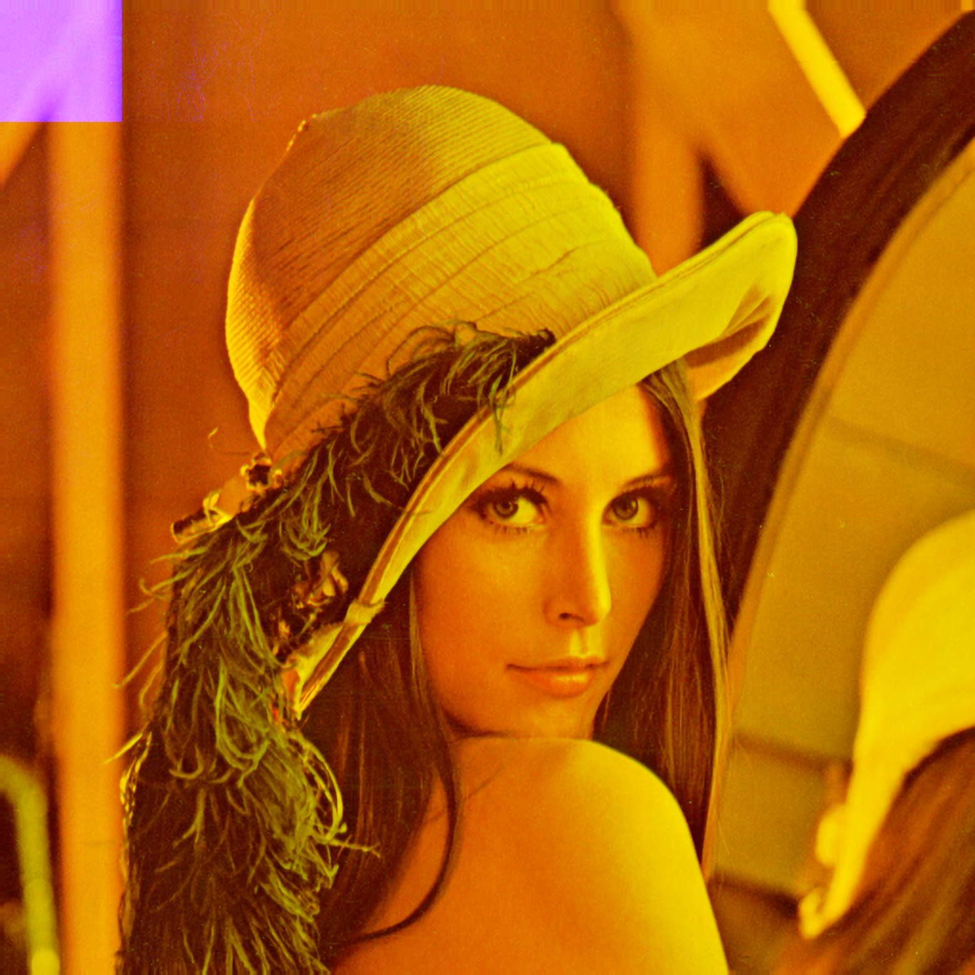
LL3 | HL3 | HL2 | HL1
LH3 | HH3
LH2 |  | HH2
LH1 |  |  | HH1
3 уровень разложения

Slide 13
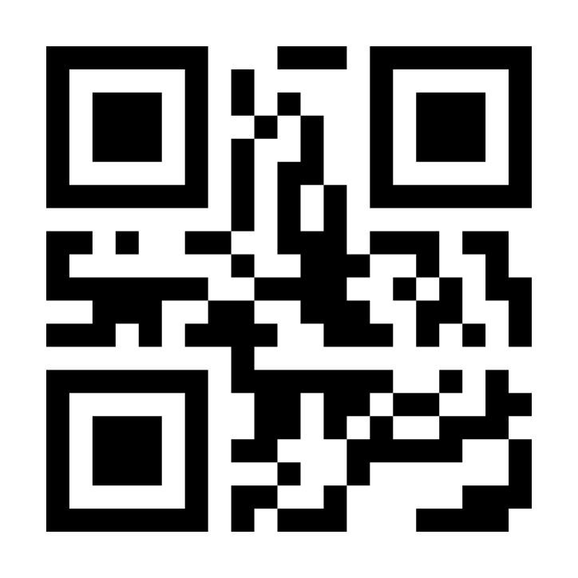
Преобразование QR-кода
[0, 0, 0, 0, 0, 0, 0, 0, 1, 1, 1, 1, 0, 0, 1, 0, 1, 0, 0, 0, 0, 1, 1, 0, 1, …]
[-1, -1, -1, -1, -1, -1, -1, -1, 1, 1, 1, 1, -1, -1, 1, -1, 1, -1, -1, -1, -1, 1, 1, -1, 1, …]

Slide 14
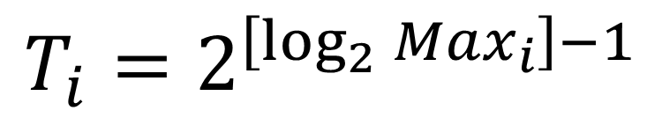
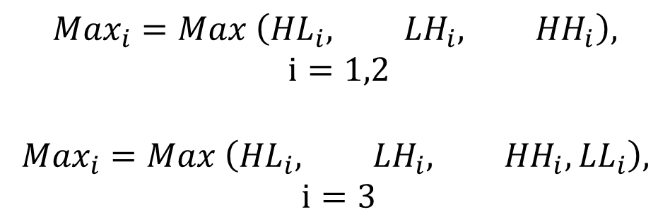
Вычисление порогов
LL3 | HL3 | HL2 | HL1
LH3 | HH3
LH2 |  | HH2
LH1 |  |  | HH1
$${Max}_{i}=Max \left({HL}_{i}, {LH}_{i}, {HH}_{i}\right),$$
$$i=1,2$$
$${Max}_{i}=Max \left({HL}_{i}, {LH}_{i}, {HH}_{i}, {LL}_{i}\right),$$
$$i=3$$
$$T_{i}=2^{\left[\log_{2}{{Max}_{i}}\right]−1}$$

Slide 15
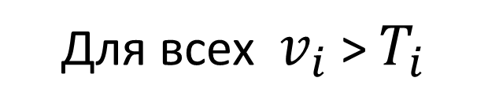
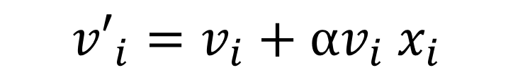
Встраивание битов QR-кода в коэффициенты разложения
LL3 | HL3 | HL2 | HL1
LH3 | HH3
LH2 |  | HH2
LH1 |  |  | HH1
Для всех $v_{i}$ > $T_{i}$
${v′}_{i}=v_{i}+αv_{i}$ $x_{i}$

Slide 16
LL3 | HL3 | HL2 | HL1
LH3 | HH3
LH2 |  | HH2
LH1 |  |  | HH1
LL2 | HL2 | HL1
LH2 | HH2
LH1 |  | HH1
Обратное преобразование Хаара
HL1 | HL1
LH1 | HH1

Slide 17

Восстановление изображения со встроенным ЦВЗ

Slide 18

Восстановление ЦВЗ с помощью исходного изображения

Slide 19

Компонента blue
Компонента red
Компонента green

Slide 20


Изображение со встроенным ЦВЗ
Чисто белое изображение

Slide 21
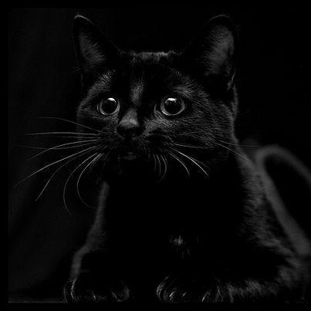
Восстановленный QR-код

Slide 22

Оптимизация 1.
Встраивание ЦВЗ в несколько компонент

Slide 23
Оптимизация 2.
Предварительный расчет максимально возможного размера ЦВЗ
Максимальный размер ЦВЗ 10137 символов.
Максимальный размер QR-кода 100х100 пикселей.
И вывод предупреждения о невозможности встроить ЦВЗ целиком.
Загруженный QR-код слишком большой.
Максимально возможный размер QR-кода для данного изображения 100х100 пикселей.

Slide 24
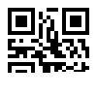
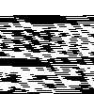
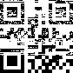
Проверка на робастность
Обрезка снизу или сверху
Обрезка по бокам
Сжатие

Slide 25
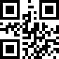
Оптимизация 3.
Алгоритм определения процента схожести изображений
Совпадение 87.61%

Slide 26
Спасибо за внимание!

